Slide 1

NavConnect
Réalisé par : PICIURA Ander, PEYRE Arthur, SAMBARREY Adrien et DAVID Thomas

Slide 2
Sommaire
I. C’est quoi NavConnect ?
II. Présentation du QUINTILIEN
III. Présentation du SMART
IV. Présentation du SWOT

Slide 3
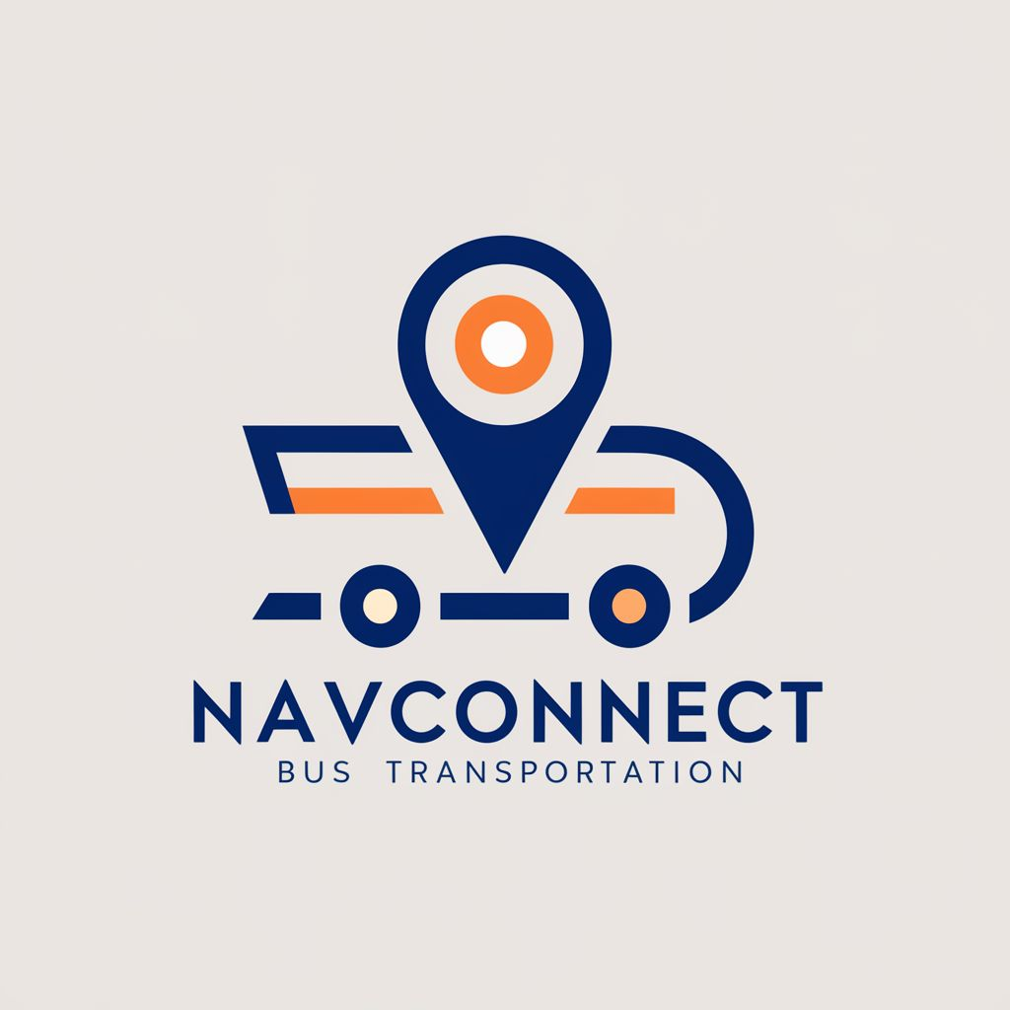
I. C’est quoi NavConnect ?
NavConnect est une application web permettant la reservation de trajets entre les différentes sites principaux de l’UPPA

Slide 4
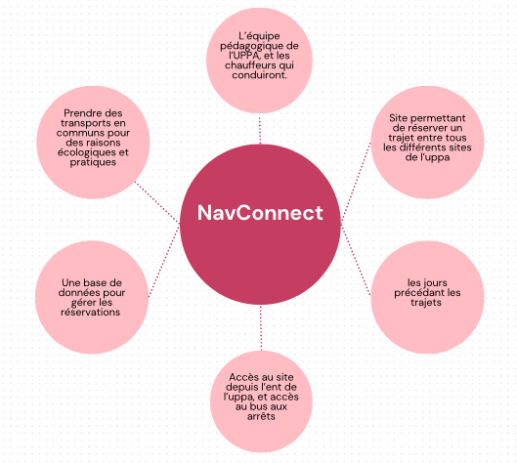
II. Présentation du QUINTILIEN

Slide 5
III. Présentation du SWOT
 | Positif | Négatif
Origine interne | Conscience des fonctionnalités nécessaires du site | Fonctionnalités compliquées à mettre en place. Pas de contact direct avec le client.
Origine externe | Utilité concrète et besoin immédiat d’un site. | Repose sur l’UPPA, si le projet est annulé, plus d’utilité pour notre site

Slide 6
IV. Présentation du SMART
S-pecifique | créer un site qui permettrait à des utilisateurs de l’UPPA de réserver des trajets de navette (Anglet←→Pau) simplement Il faut que les réservations persistent, soient annulables, modifiables, consultables
M-esurable | Récolte de données en tout genre, comme le nombre de réservations moyen, etc…
A-tteignable | Avoir un site qui fonctionne et qui permette de faire des réservations, de les afficher, et de valoriser une base de données
R-éalisable | Pas de difficulté évidente
T-emporellement | Une bonne ébauche pour le 18 mars (?) pour le présenter et motiver l’administration à garder la navette et finir projet pour le 7 mai (dernier cours)

Slide 7
Merci pour votre écoute

